Slide 1
정삼각형의 성질을 알아볼까요
4-2
수학 36~37쪽, 수학 익힘 30~31쪽
2. 삼각형
4차시

Slide 2


2단원
배울 내용 살펴보기
정삼각형의 성질을 알 수 있습니다.
패턴 종이
준비물

Slide 3

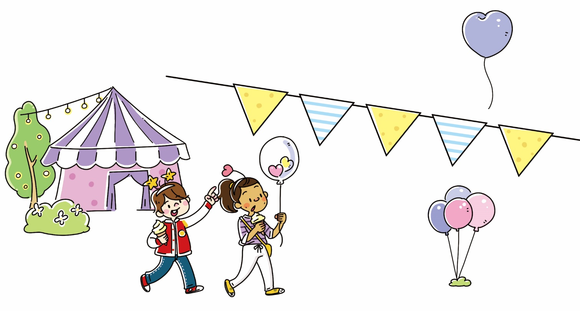
생각 열기
교과서 36쪽, 수학 익힘 30~31쪽
2단원
다음 그림의 상황에 대하여 이야기해 봅시다.
정삼각형 모양의 깃발 장식이 걸려 있네!
정삼각형 모양의 깃발 장식은 어떤 방법으로 만들 수 있을까?
정삼각형 모양의 깃발 장식은 어떤 방법으로 만들 수 있는지 말해 보세요.

Slide 4
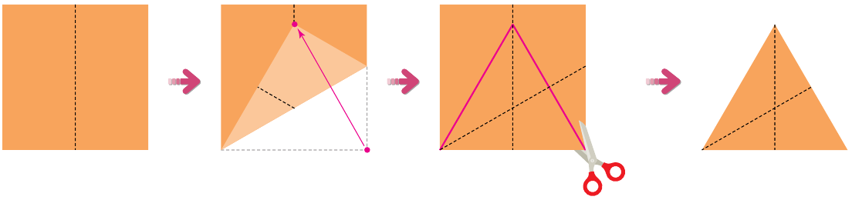
활동 1
교과서 36쪽, 수학 익힘 30~31쪽
2단원
정삼각형의 성질을 알아봅시다.
색종이로 정삼각형을 만들어 보세요.
변의 길이가 같은 곳을 찾아보세요.
각의 크기가 같은 곳을 찾아보세요.
정삼각형에 대해 알게 된 점을 말해 보세요.
(예) 정삼각형의 세 각의 크기가 같습니다.

Slide 5
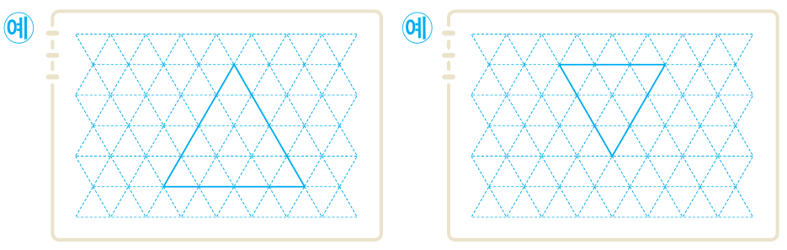
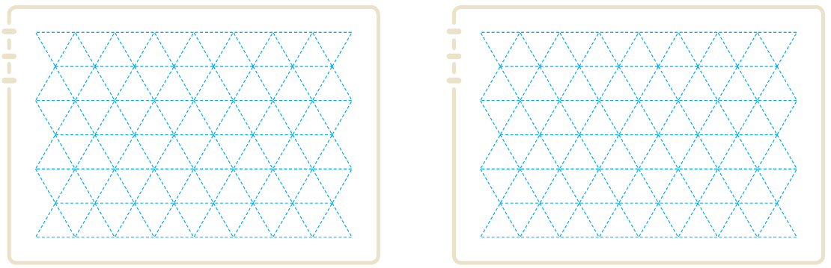
활동 2
교과서 37쪽, 수학 익힘 30~31쪽
2단원
정삼각형을 그리고, 세 각의 크기를 재어 봅시다.

Slide 6
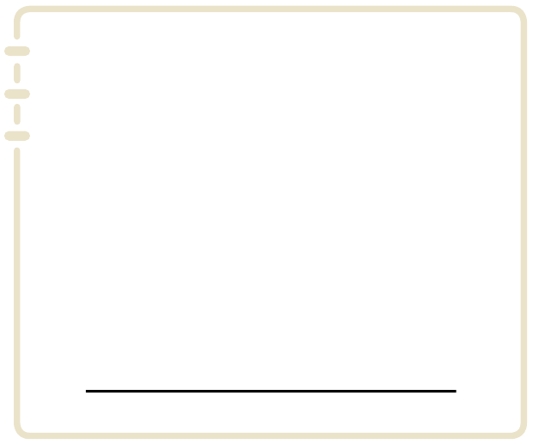
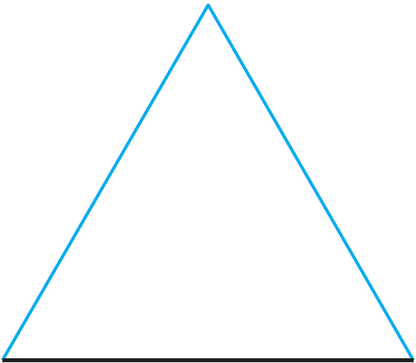
활동 3
교과서 37쪽, 수학 익힘 30~31쪽
2단원
세 각의 크기가 같은 삼각형을 그려 봅시다.
선분의 양 끝에 크기가 60°인 각을 그려 삼각형을 완성해 보세요.
세 변의 길이를 재어 어떤 삼각형인지 말해 보세요.
정삼각형

Slide 7
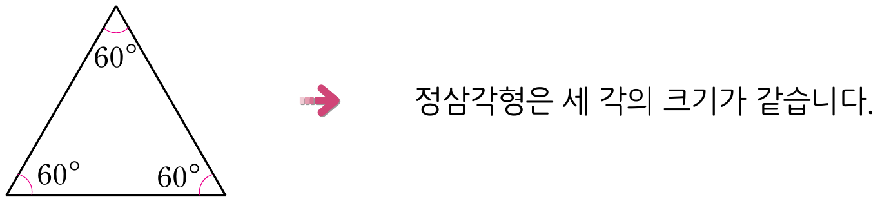
2단원
배운 내용 정리하기

Slide 8

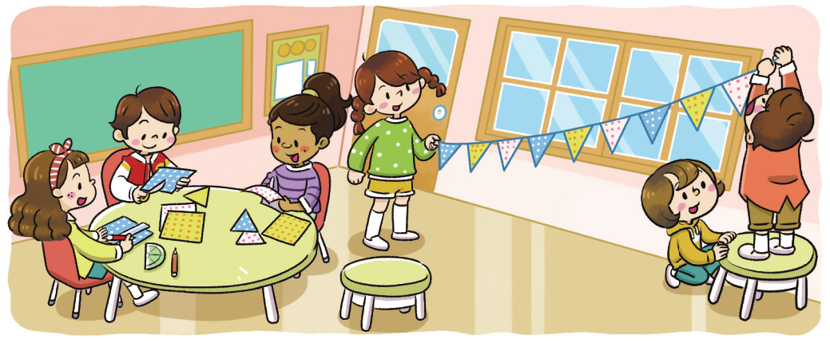
확인하기
교과서 37쪽, 수학 익힘 30~31쪽
2단원
3
한 변의 길이가 10 cm인 정삼각형 모양의
깃발 장식을 친구들과 함께 만들어 교실을
꾸며 보세요.
1

Slide 9
2단원
다음 시간에 배울 내용
삼각형을 분류해 볼까요(2)
교과서
38~39쪽
수학 익힘
32~33쪽

